Slide 1
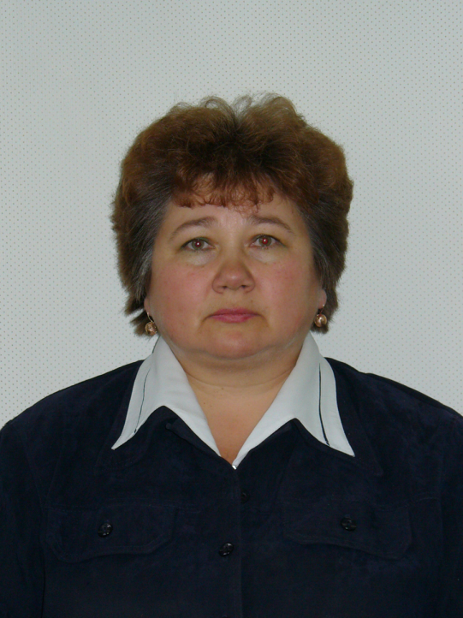
МБОУ «Вечерняя(сменная) ОШ г. Кувандык»
Заключительный урок геометрии в 9 классе
Учитель
Дубчак Наталия Витальевна

Slide 2


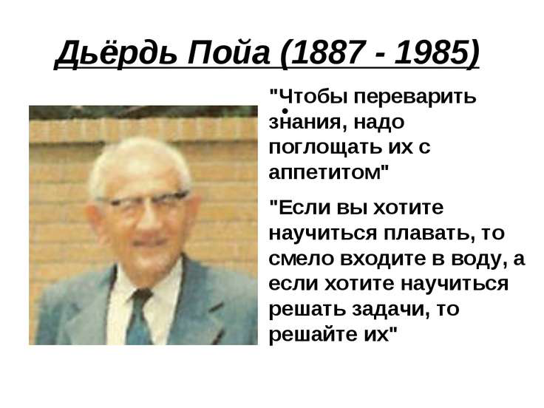
Готовимся к ГИА

Slide 3
Пути успешной сдачи ГИА
Знание теории
Психологический настрой
Внимательность
Терпение и труд
Рациональное использование времени в работе

Slide 4
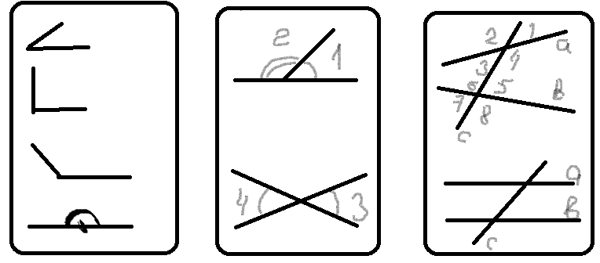
Углы, их виды и свойства

Slide 5
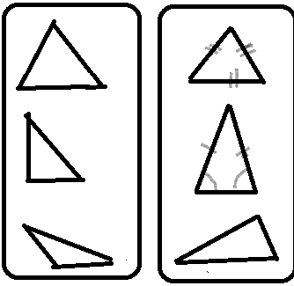
Многоугольники
4х-угольники
треугольники
n-угольники
параллелограмм
трапеция
Признаки
Свойства
Площадь
Правильные

Slide 6
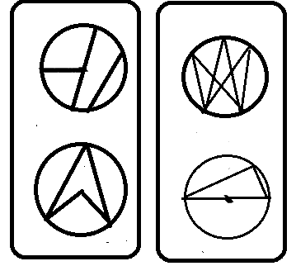
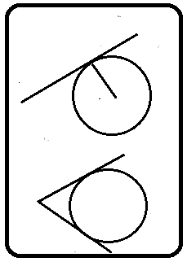
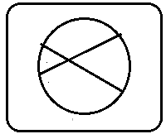
Окружность

Slide 7
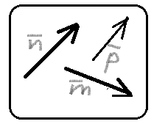

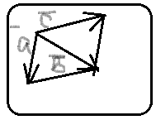
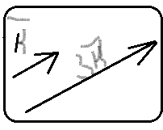

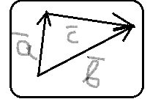
Векторы

Slide 8
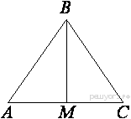

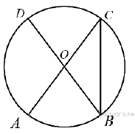
Задачи по готовым чертежам
№ | Условие
1 | За­да­ние 9 № 339450. В тре­уголь­ни­ке ABC AB = BC = 53, AC = 56. Най­ди­те длину ме­ди­а­ны BM. Ответ:
2 | За­да­ние 9 № 311911. В па­рал­ле­ло­грам­ме ABCD про­ве­де­на диа­го­наль AC. Угол DAC равен 47°, а угол CAB равен 11°. Най­ди­те боль­ший угол па­рал­ле­ло­грам­ма ABCD. Ответ дайте в гра­ду­сах. Ответ:
3 | Задание 10 № 311398. В окружности с центром O AC и BD — диаметры. Угол ACB равен 26°. Найдите угол AOD. Ответ дайте в гра­ду­сах. Источник: ГИА-2013. Математика. Диагностическая работа № 2.(5 вар)

Slide 9

Обратите внимание на следующее
Во время экзамена
пробежать глазами весь тест;
внимательно прочитать вопрос до конца и понять его смысл);
если не знаешь ответа на вопрос или не уверен, пропусти его и отметь, чтобы потом к нему вернуться;
если не смог в течение отведенного времени ответить на вопрос, есть смысл положиться на свою интуицию .

Slide 10

Желаю удачи

